Slide 1

教学模块4数字控制器的模拟化设计方法
教学单元2连续控制器的离散化方法
东北大学·刘建昌
liujianchang@ise.neu.edu.cn

Slide 2

教学单元2连续控制器的离散化方法
连续控制器的离散化——求连续控制器传递函数D(s)的等效离散传递函数D(z)。
离散化的基本原则——保证D(z)与D(s)具有相同或相近的动态性能和频率特性。
z 变换法
差分变换法
双线性变换法
零极点匹配法

Slide 3
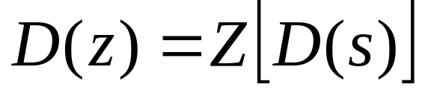
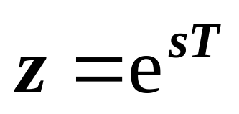
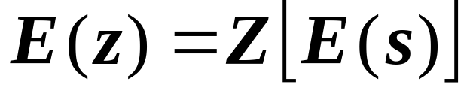
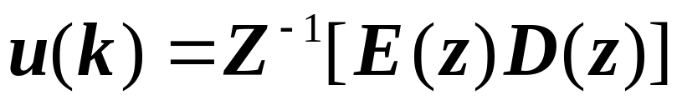
2.1 z 变换法
——直接用z 变换，由模拟控制器求数字控制器
符合z变换定义
控制器的输入
数字控制器算法
z变换法的特点
（1）形式简单、直观，这种变换方法符合z变换的定义，通过z变换直接得数字控制器。

Slide 4
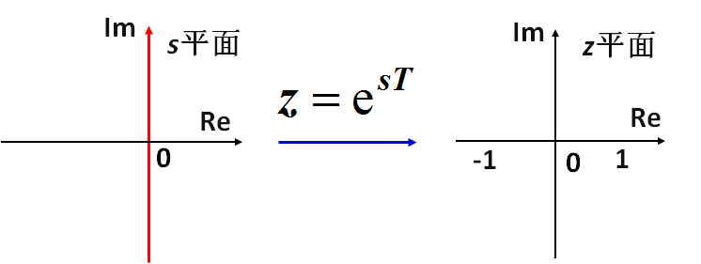
z变换法的特点
（2）若D(s)稳定，则D(z)也稳定，而且变换前后频率不会发生畸变。
z变换的频率映射关系

Slide 5
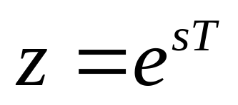
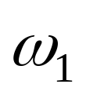

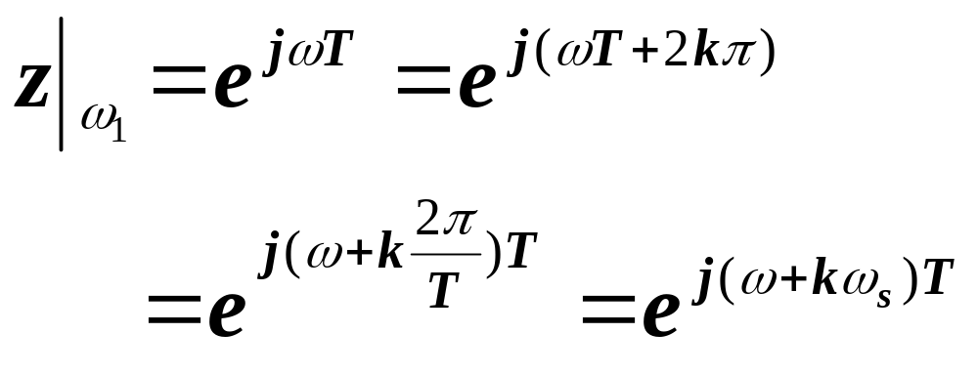
z变换法的特点
（3）产生频率混叠——将s平面上角频率以采样角频率为周期的所有信号，都重叠地映射到z平面上同一频率点的信号。
按z变换定义
s平面角频率 与z平面角频率 之间的关系为：

Slide 6
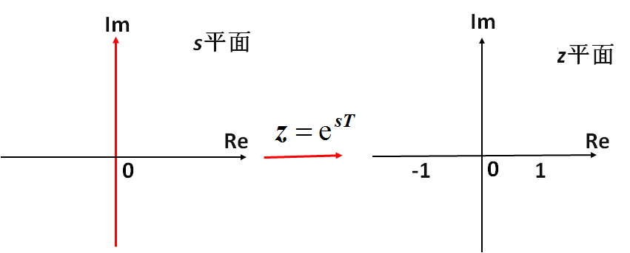



z变换法的特点
（3）频率混叠现象
虚轴
单位圆
左半平面
单位圆内
右半平面
单位圆外

Slide 7
（3）频率混叠现象
频率混叠将使数字控制器的频率响应与模拟控制器的频率响应的近视性变差，很少使用
为防止混叠现象发生，需要提高采样频率

Slide 8
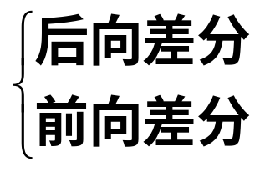
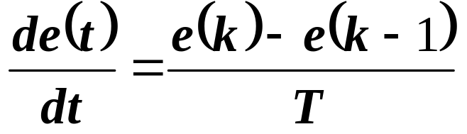
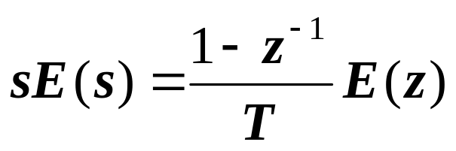
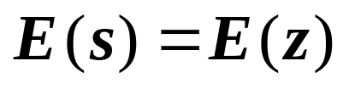
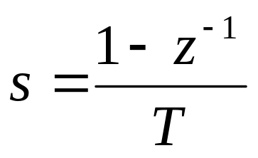
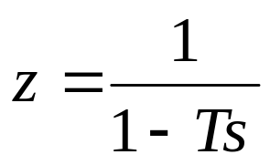
2.2 差分变换法
——把微分方程中的导数用有限差分来近似等效，得到一个与给定微分方程逼近的差分方程
（1）后向差分变换法
假设有模拟信号e(t)，后向差分变换：
拉氏变换
z变换
令
后向差分变换
或

Slide 9
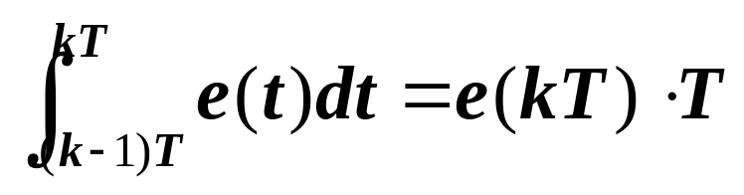
后向差分变换法亦称为后向矩形积分法——以后向矩形面积近视代替积分面积
e(t)
0
T
2T
…
(k-1)T
kT
…
t
——后向矩形积分法

Slide 10
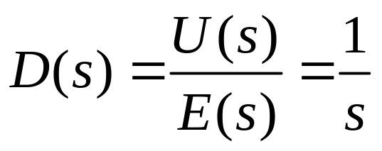
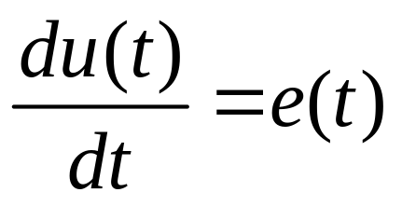
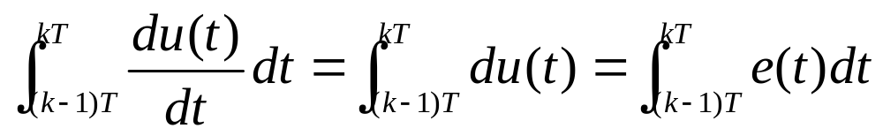
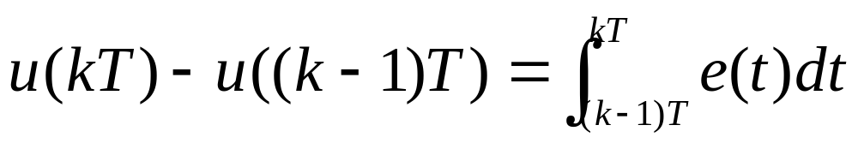
后向矩形积分法
设控制器传递函数为：
——微分方程
取后向矩形积分：

Slide 11
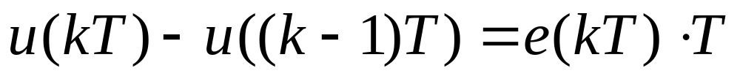
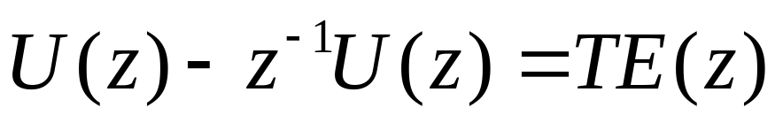
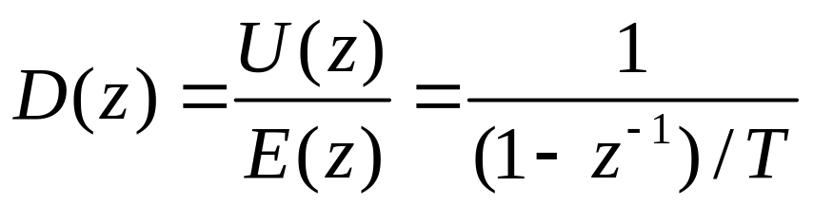
后向矩形积分法
z变换
数字控制器
模拟控制器
=
后向差分变换法也称为后向矩形积分变换法

Slide 12
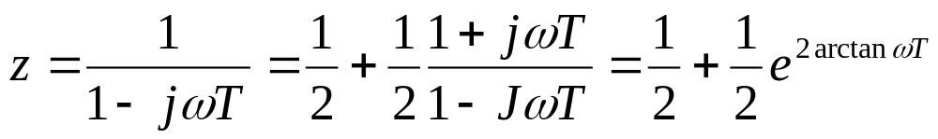

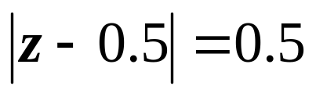
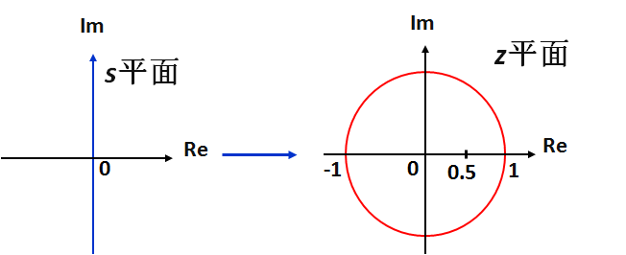

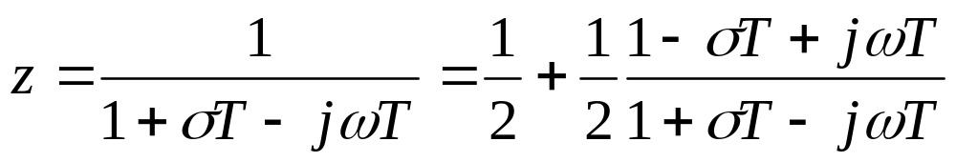
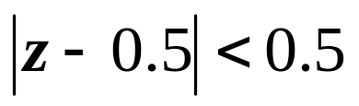
后向差分变换对系统性能的影响
当
——半径为0.5的圆
对S 左半平面，
设
——半径小于0.5圆

Slide 13
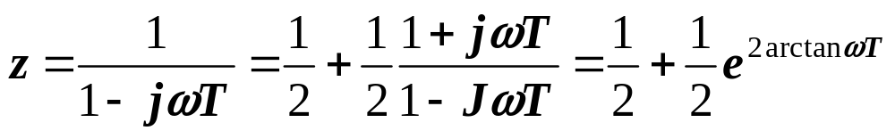
后向变换对系统性能的影响：
若 D(s)稳定，则D(z)一定稳定；
数字控制器D(z) 的频率产生畸变；
是否存在频混叠？
当
——不存在频率混叠。

Slide 14
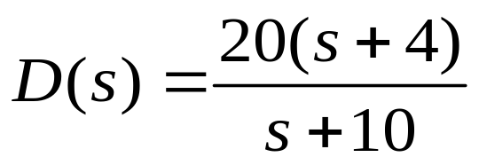
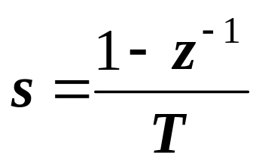
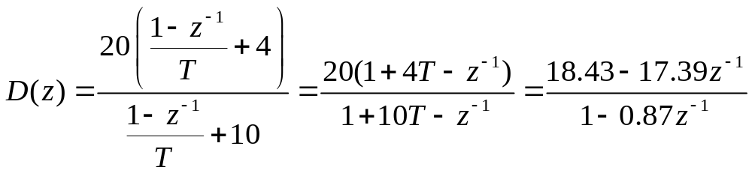
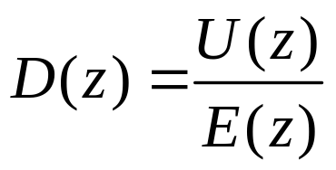
例题：
已知 ，T=0.015s，用后向差分法求D(z)控制器及控制算法。
解：用后向差分变换， 将 代入D(s)得
数字控制算法：
z反变换

Slide 15
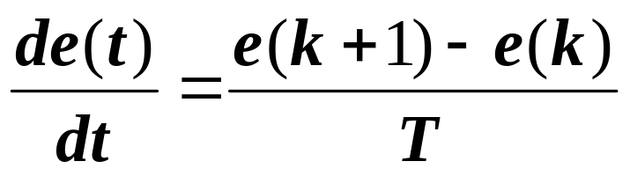
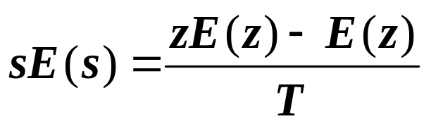
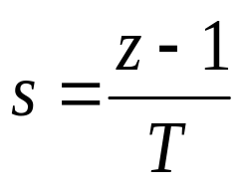

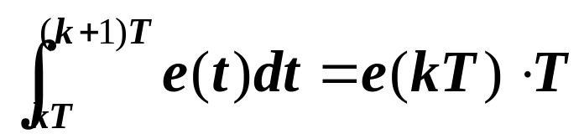
2.2 差分变换法
（2）前向差分变换法
拉氏变换（z变换）得
前向差分变换
e(t)
或
——亦称为前向矩形积分法
0
…
(k+1)T
…
t
T
2T
kT

Slide 16
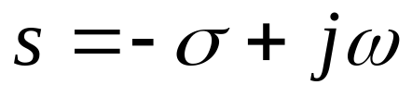

（2）前向差分变换法
变换对系统性能的影响
当 s = jω时，z = 1+jωT
Im
s平面
Im
z平面
Re
-1
1
Re
对s 左半平面，设
——z=1的左侧平面

Slide 17
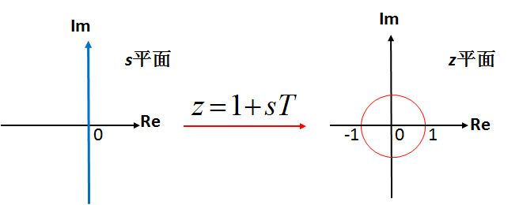
（2）前向差分变换法
变换对系统性能的影响
D(s)稳定，D(z)不一定稳定;
D(z)会产生较大的畸变。
—— 一般不采用

Slide 18
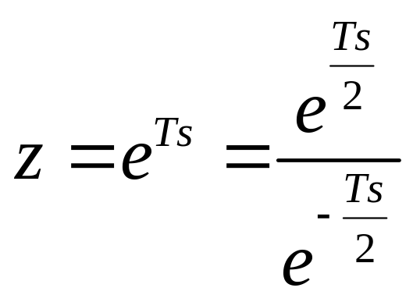
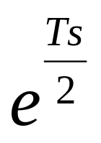
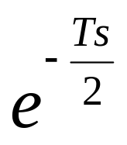
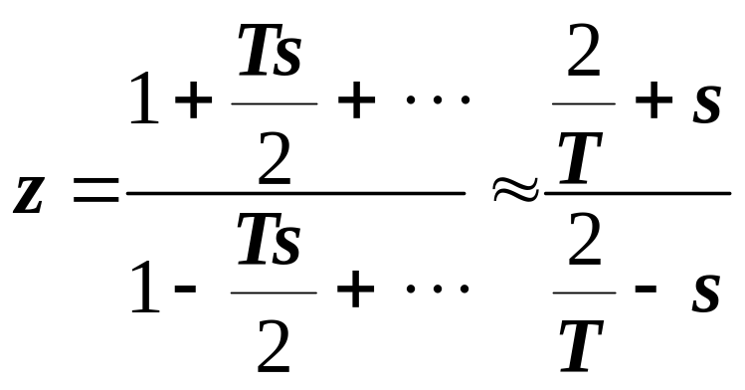
2.3 双线性变换法
已知：
将其中的 和 展开成Taylor级数，并忽略高次项得：

Slide 19
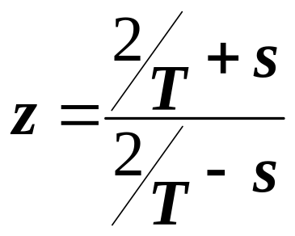
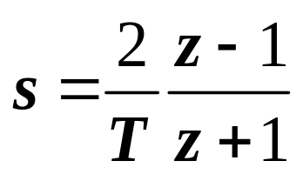
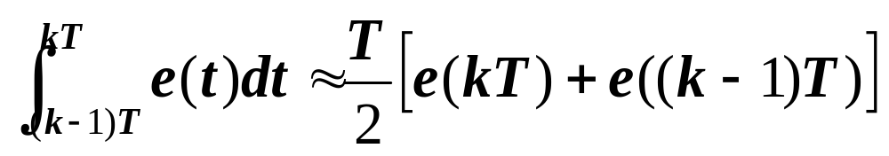
2.3 双线性变换法
双线性变换
e(t)
——梯形近似法
0
…
(k-1)T
…
t
T
2T
kT

Slide 20
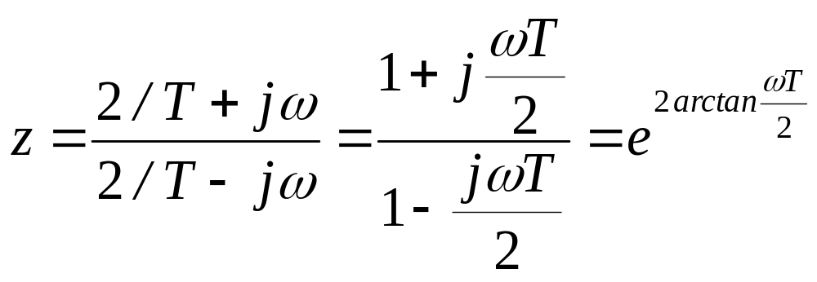



变换对系统性能的影响
——s 平面虚轴映射在z 平面的的单位圆上
Im
s平面
z平面
Re
-1
1
频率混叠？
不混叠

Slide 21

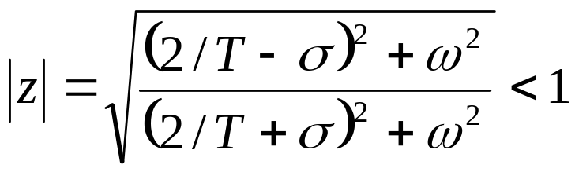
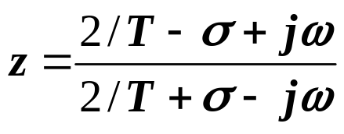
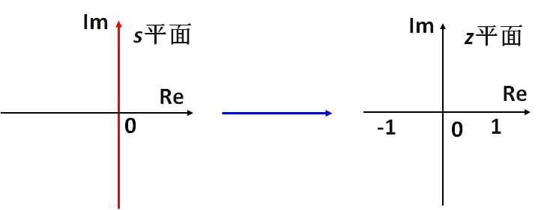
变换对系统性能的影响
对s左半平面，
——s 左半平面映射象在z 平面单位圆内
若D(s)稳定，则D(z)也稳定

Slide 22






变换对系统性能的影响
变换前后的频率发生畸变
将 和 代入

Slide 23


变换对系统性能的影响
变换前后的频率发生畸变
ω₁T
π
ωT
0
ω₁
-π
ω
0
高频段频率发生较大畸变

Slide 24
2.3 双线性变换法
双线性变换的特点：
（1） D(s)稳定，则相应的D(z)也稳定；
（2）没有频率混叠现象；
（3）D(z)的频率响应在低频段与D(s)的频率响应相近，而在
高频段频率响应有严重畸变；
（4）适用于对象的分子和分母已展开成多项式的形式。

Slide 25




例题：
已知 ，T=0.015s，用双线性变换法设计
D(z) 及控制器的差分方程。
解：将 代入D(s) 得
控制器的差分方程：
z反变换

Slide 26



2.4 零极点匹配法
设
，其中
通过z变换直接把D(s)在s平面上的零极点一一对应地映射到z平面上D(z) 的零极点；
当D(s)的极点数比零点数多时，缺少的零点可视作在无穷远处存在零点，可用z平面上的 z=-1的零点匹配，则D(z)的分母和分子的阶次总是相等的。
D(z) 与D(s) 在稳态时具有相同的增益，即

Slide 27



2.4 零极点匹配法
，其中
按照 ，用零极点匹配法设计D(z)
K_{z}的选择要使得D(s) 与D(z) 在稳态时具有相同的增益

Slide 28



2.4 零极点匹配法
为什么无穷远处存在零点，可以用 z 面上 z =-1的零点来匹配？
采用双线性变换，将 带入
得D(z)
分子分母同乘
则变换后D(z) 分子中将出现 ，也就是说， D(z) 零点与极点个数相等，新增的（n-m）个零点恰好是z =-1 。
——零极点匹配法同时具有双线性变换的效果

Slide 29
2.4 零极点匹配法
特点：
（1） 若D(s)稳定，则相应的D(z)也稳定；
（2）可获得双线性变换的效果，不存在频率混叠；
（3）不能保证D(z)的频率响应不畸变；
（4）适用于对象的分子和分母以零极点的形式出现。

Slide 30





例题
已知 ，T=0.015s ，用零极点匹配法设计数字控制器。
解：
求K_{z}
K_{z}=18.67
数字控制算法
双线性变换法

Slide 31
几种变换方法的比较
后向差分变换法
双线性变换法
零极点匹配法
后向差分变换
稳定性
复杂程度、适用形式
频率特性
综合效果
双线性变换

Slide 32
·教学单元2结束·

